Slide 1


Projet DuCoupEliteSchool
Producted by : Wiame Elalami
Kévin Hoppenot
Mohamad Almustafa Amélie Solanas Pruvost

Slide 2
SOMMAIRE
Makefile ; p 5
Date.h / Date.c ; p 6
Eleve.h / Eleve.c ; p 7-9
Classe.h / Classe.c ; p 10
Ecole.h / Ecole.c ; p 10-12
Fichier.c ; p 13-15
Main.c ; p 16
Cahier des charges ; p 3
Organisation ; p 4
Présentation des structures
Démonstration ; p 18
Questions / Réponses ; p 19

Slide 3
Cahier des charges
Créer un applicatif "BaseEcole" qui permet la gestion des élèves d’une école primaire avec les fonctionnalités minimales suivantes:
  Saisir un élève et, en fonction de sa date de naissance, l’affecter à une classe
  Afficher les informations sur un élève
  Modifier les informations d’un élève
  Afficher une classe
  Afficher l’école
  Rechercher si un élève dont on connaît le nom et le prénom appartient à une classe donnée
  Savoir si un élève est inscrit à l’école et si besoin pouvoir l’inscrire

Slide 4

Organisation du travail
Réflexion en équipe pour les structures et les fonctions
Partage de l’outil de travail grâce à BBB
Harmonie, travail en équipe, cohésion
Mohamad potasse le soir

Slide 5
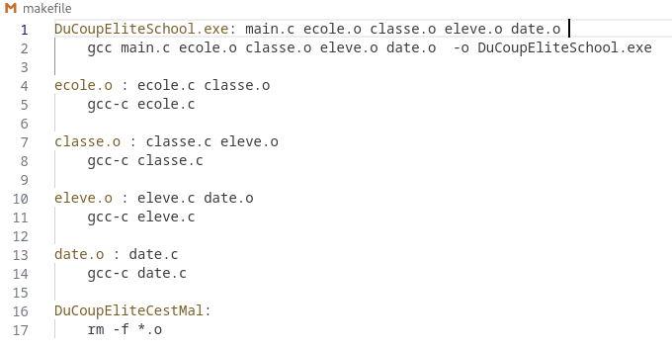
Présentation des structures
Makefile

Slide 6
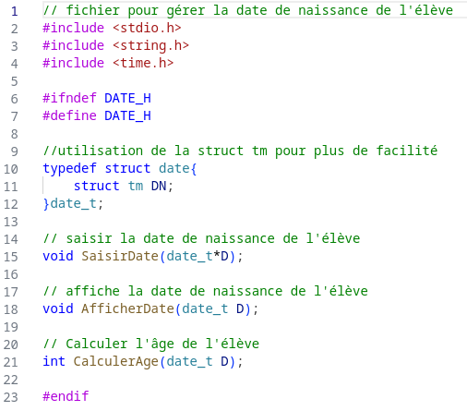
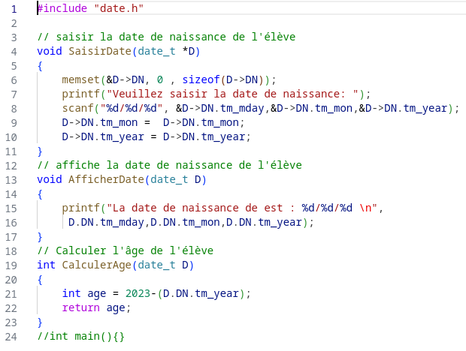
date.h date.c

Slide 7
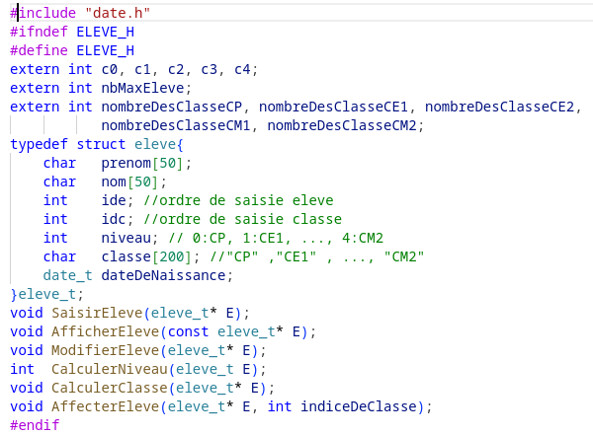
eleve.h

Slide 8
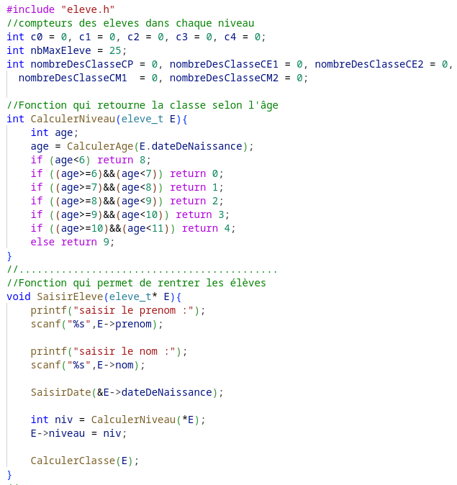
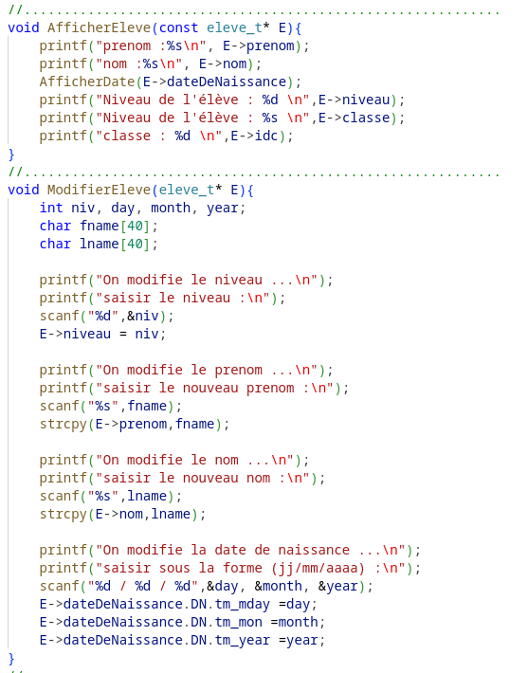
eleve.c page 1 eleve.c page 2

Slide 9
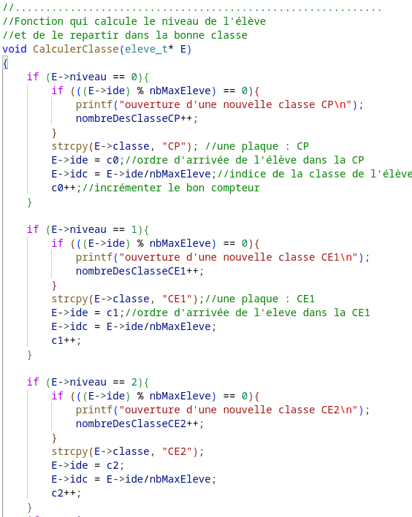
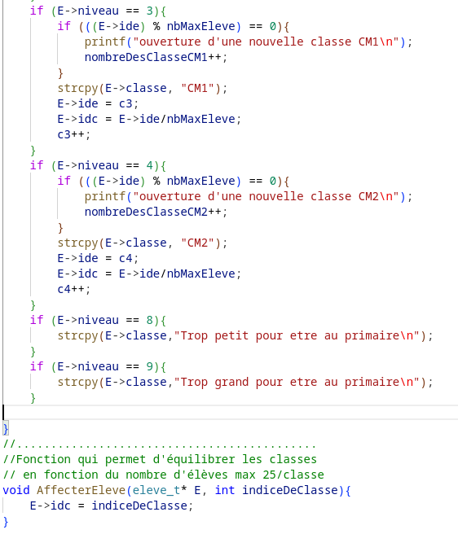
eleve.c page 3 eleve.c page 4

Slide 10
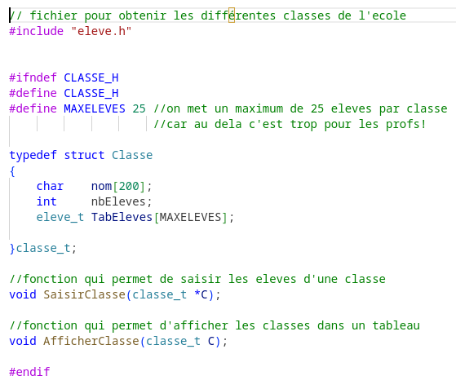
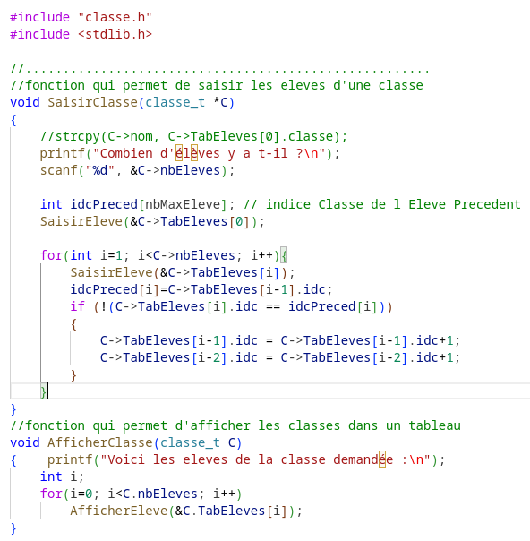
classe.h classe.c

Slide 11
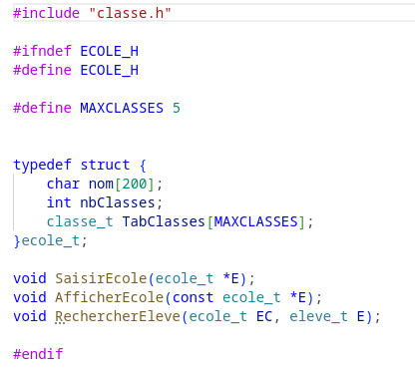
ecole.h

Slide 12
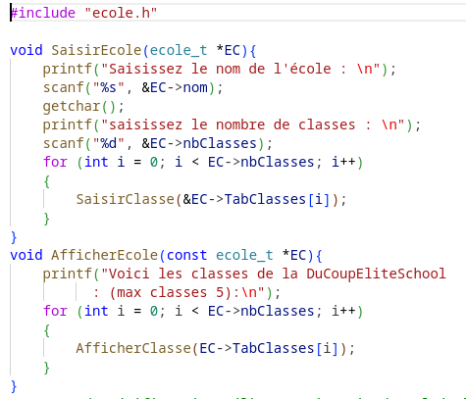
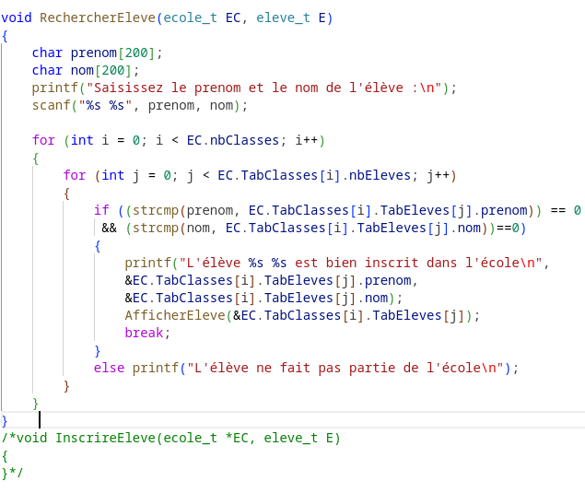
ecole.c page 1 ecole.c page 2

Slide 13
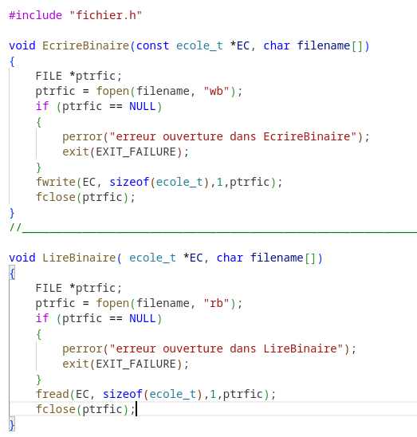
fichier.c page 1

Slide 14
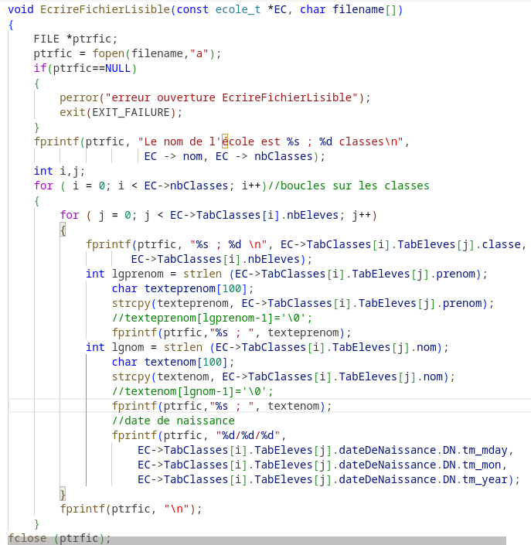
fichier.c page 2

Slide 15
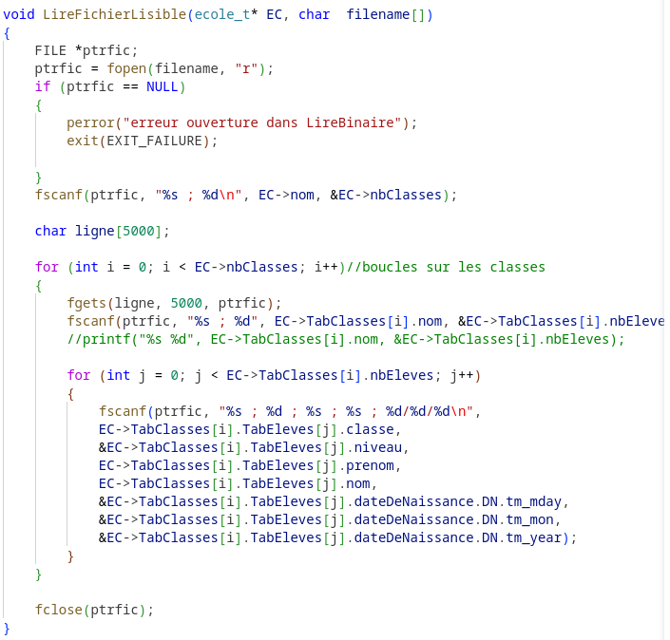
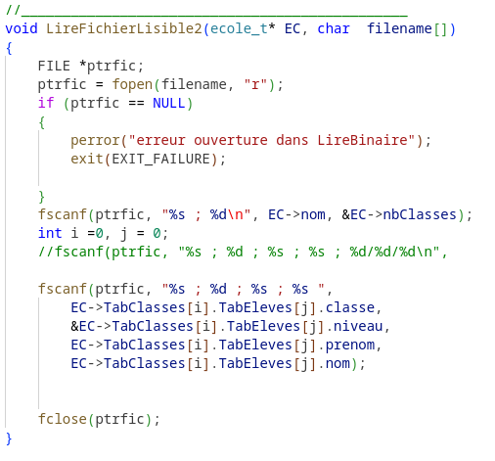
fichier.c page 3 fichier.c page 3, version 2

Slide 16
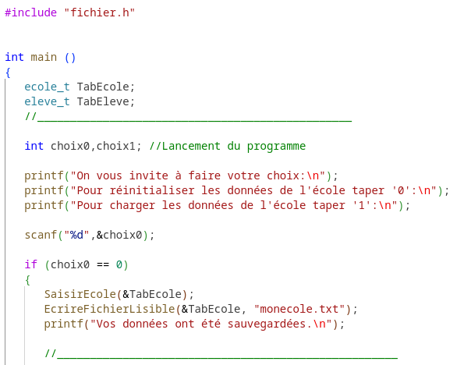
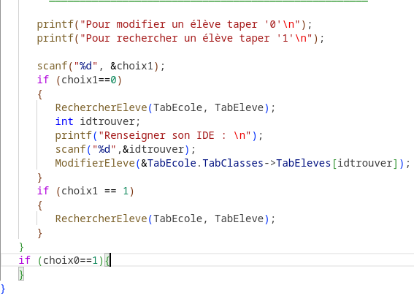
Main

Slide 17
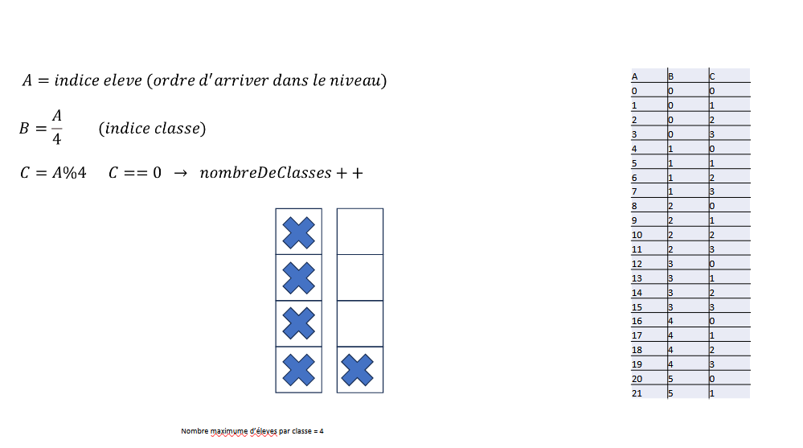
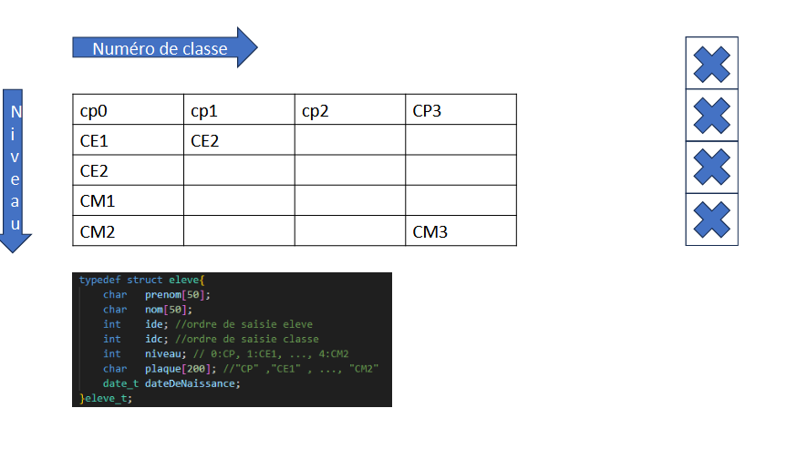
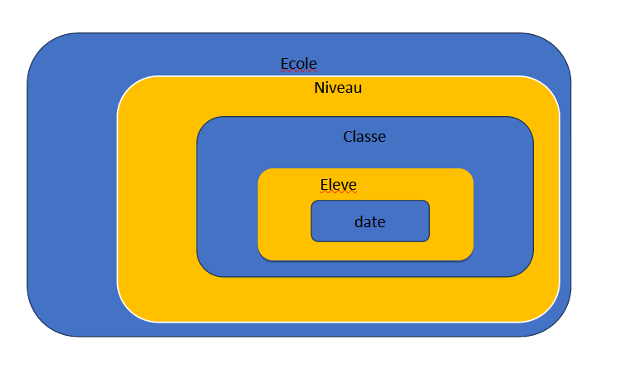
Annexe by Mohamad

Slide 18

Démonstration

Slide 19
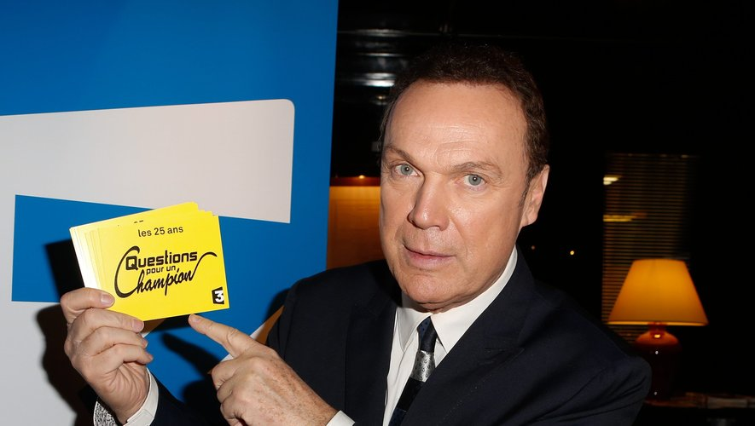
Questions/Réponses

Slide 20


Merci pour votre attention !

